Slide 1
Задание В 3 ЕГЭ ПЛАНИМЕТРИЯ: вычисление длин и площадей
Тренажёр
Учитель математики
Наринянц Анна Николаевна
МОБУ СОШ № 14 г. Сочи

Slide 2
Задание B3
Надо знать формулы:
Надо уметь:
площади треугольника;
площади четырехугольников: прямоугольника, квадрата, ромба, параллелограмма, трапеции;
площади круга ;
площади сектора.
решать простые планиметрические задачи;
производить вычисления по известным формулам.

Slide 3
Площадь можно вычислить:
либо по клеточкам,
либо по координатам,
либо по формулам.
Количество баллов за правильное решение: 1.

Slide 4
S=а·в
S= h(а+в):2
Вычисление площади фигуры по формуле
S = π∙ R²
S=0,5ah

Slide 5
Задача 1
Найдите площадь заштрихованной фигуры, считая стороны квадратных
клеток равными 1.
4
Ответ: 28
7

Slide 6
Задача 2
Найдите площадь ΔABC, считая стороны квадратных клеток равными 1.
3
6
Ответ: 9

Slide 7
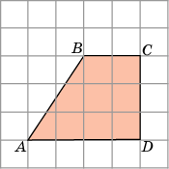
Задача 3
Найдите площадь трапеции ABCD, считая стороны квадратных клеток равными 1.
2
3
Ответ: 9
4

Slide 8
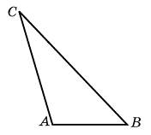
Задача 4
Найдите площадь треугольника, две стороны которого равны 4 и 16, а угол между ними равен 30.
30˚
4
16
Ответ: 16

Slide 9
Задача 5
Боковая сторона равнобедренного треугольника равна 5, а основание равно 8. Найдите площадь этого треугольника.
5
3
5
4
4
Ответ: 12
8

Slide 10
Задача 6
Найдите площадь ромба, если его диагонали равны 6 и 10.
6
10
Ответ: 30

Slide 11
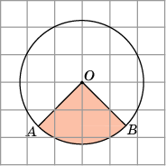
Задача 7
Найдите площадь S сектора, считая стороны квадратных клеток равными 1.
В ответе укажите
S/π .
√5
R
1
2
90˚
Ответ: 1,25

Slide 12
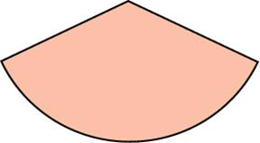
Задача 8
Найдите площадь сектора круга радиуса 1, длина дуги которого
равна 2.
2
R=1
Ответ: 1
2

Slide 13
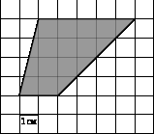
Задача 9 (Решите сами)
Найдите площадь заштрихованной фигуры, считая стороны квадратных клеток равными 1.
Ответ: 14

Slide 14
Задача 10 (Решите сами)
Найдите площадь заштрихованной фигуры, считая стороны квадратных клеток равными 1.
Ответ: 15

Slide 15
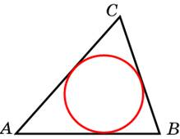
Задача 11 (решите сами)
Периметр треугольника равен 10, а радиус вписанной окружности равен 2. Найдите площадь этого треугольника.
Ответ: 10

Slide 16
Задача 12 (решите сами)
Угол при вершине, противолежащей основанию равнобедренного треугольника, равен 120. Боковая сторона треугольника равна 20. Найдите площадь этого треугольника. В ответе запишите S/√3.
Ответ: 100

Slide 17
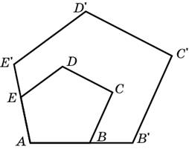
Задача 13(решите сами)
Периметры двух подобных многоугольников относятся как 3:5. Площадь меньшего многоугольника равна 18. Найдите
площадь большего
многоугольника.
Ответ: 50

Slide 18
Вычисление площади фигуры через разность площадей
S₁
S₂
Sфигуры =S₁-S₂

Slide 19
Полезно знать
S_{исх} = S_{прямоуг} − (S₁ + S₂ + S₃ + S₄ + S₅)

Slide 20
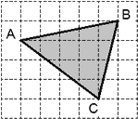
Задача 14
Найти площадь треугольника ABC, изображенного на рисунке, считая стороны квадратных клеток равными 1.

Slide 21
Задача 14
Решение.
Найдем площадь элементов
разбиения:
S₁ = ½ · 1 · 5 = 2,5;
S₂ = ½ · 3 · 4 = 6;
S₃ = ½ · 1 · 4 = 2.
S_{прямоугольника} = 5 · 4 = 20.
Найдем площадь исходного треугольника:
S_{исх} = S_{прямоугольника} − (S₁ + S₂ + S₃).
S_{исх} = 20 − (2,5 + 6 + 2) = 9,5.
5
S₁=2,5
4
S₂ =6
S₃ =2
Ответ: 9,5

Slide 22
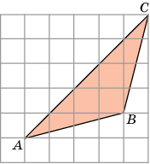
Задача 15
Найдите площадь ΔABC, считая стороны квадратных клеток равными 1.
12,5
2
2
1
Ответ: 7,5

Slide 23
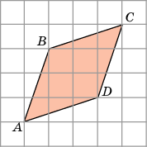
Задача 16
Найдите площадь ромба ABCD, считая стороны квадратных клеток равными 1.
1
1,5
1,5
1,5
1,5
1
Ответ: 8

Slide 24
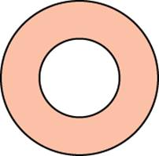
Задача 17
Найдите площадь кольца, ограниченного концентрическими окружностями,
радиусы которых
равны 2:√π и 4:√π .
2:√π
4:√π
Ответ: 12

Slide 25
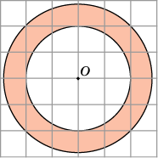
Задача 18
Найдите площадь S кольца, считая стороны квадратных клеток равными 1.
В ответе укажите S/π.
R
2
√8
2
r=2
Ответ: 4

Slide 26
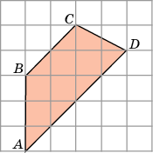
Задача 19 (Решите сами)
Найдите площадь трапеции ABCD, считая стороны квадратных клеток равными 1.
Ответ:9.

Slide 27
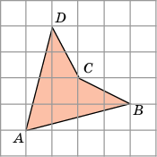
Задача 20 (Решите сами)
Найдите площадь четырехугольника ABCD, считая стороны квадратных клеток равными 1.
Ответ:6

Slide 28
Нахождение площади фигуры через сумму площадей
S₁
S₂
Sфигуры =S₁+S₂

Slide 29
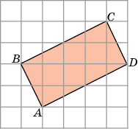
Задача 21
Найдите площадь прямоугольника ABCD, считая
стороны квадратных
клеток равными 1.
5
5
Ответ: 10

Slide 30
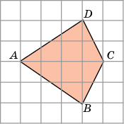
Задача 22
Найдите площадь четырехугольника ABCD, считая
стороны квадратных
клеток равными 1.
2
4
Ответ:8.

Slide 31
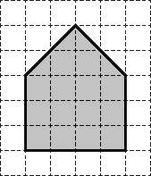
Задача 23
Найдите площадь
пятиугольника, считая
стороны квадратных
клеток равными 1.
2
3
Ответ:16.
4

Slide 32
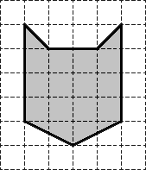
Задача 24
Найдите площадь
фигуры, считая
стороны квадратных
клеток равными 1.
1
1
3
4
1
Ответ:15

Slide 33
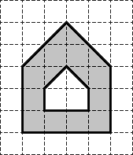
Задача 25
Найдите площадь
фигуры, считая
стороны квадратных
клеток равными 1.
2
2
1
2
1
3
Ответ:13.
4

Slide 34
у
n
с
к
Вычисление площади фигуры по координатам
m
х
а
d
в

Slide 35
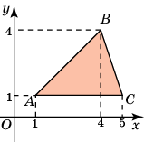
Задача 26
Найдите площадь треугольника, вершины которого имеют координаты
(1; 1), (4; 4), (5;1).
3
4
Ответ: 6

Slide 36
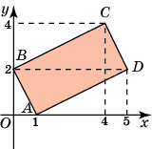
Задача 27
Найдите площадь четырехугольника, вершины которого имеют
координаты (1; 0),
(0; 2), (4; 4), (5; 2) .
2
5
Ответ: 10

Slide 37
Задача 28
Найдите площадь закрашенной фигуры на координатной плоскости.
Ответ: 24

Slide 38
Вычисление элементов фигуры
Сторон
Диагоналей
Высот
Углов

Slide 39
Задача 29
Найдите сторону квадрата, площадь которого равна площади прямоугольника со сторонами
4 и 16.
16
4
S=64
Ответ: 8

Slide 40
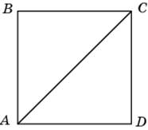
Задача 30
Найдите диагональ квадрата, если его площадь равна 8.
4
√8
Ответ: 4
√8

Slide 41
Задача 31
Площадь прямоугольного треугольника равна 21. Один из его катетов равен 6. Найдите другой катет.
S=21
Ответ:7.
6

Slide 42
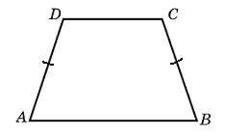
Задача 32
Основания равнобедренной трапеции равны 14 и 26, а ее площадь равна 160. Найдите периметр трапеции.
14
S=160
10
8
10
8
Ответ:60
6
6
26

Slide 43
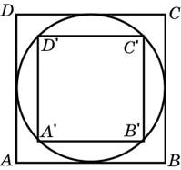
Задача 33
Во сколько раз площадь квадрата, описанного около окружности, больше площади квадрата, вписанного в эту окружность?
Ответ: 2

Slide 44
Метод координат
А
(х₁; у₁)
С
(х; у)
α
В
(х₂; у₂)
О
Длина отрезка:
АВ=√(х₁-х₂)²+(у₁-у₂)²
Координаты середины отрезка:
х= (х₁+х₂):2 у= (у₁+у₂):2
Угловой коэффициент k=tg α прямой у=kx+b.
у=kx+b

Slide 45
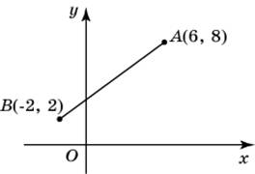
Задача 29
1.Найдите длину отрезка, соединяющего точки: В(-2;2)и A(6, 8);
2. Найдите расстояние от точки A с координатами (6, 8) до оси абсцисс; 3. Найдите расстояние от точки В до оси ординат. 4. Найдите ординату середины отрезка АВ. 5.Найти ординату точки, симметричной точке А относительно оси ОУ; 6. Найти абсциссу точки, симметричной точке А относительно начала координат.
Ответ:10
Ответ:8
Ответ:2
Ответ:5
Ответ:8
Ответ:-6

Slide 46
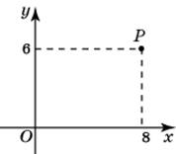
Задача 34
Окружность с центром в начале координат проходит через точку
P(8, 6). Найдите ее радиус.
R
6
Ответ:10.
8

Slide 47
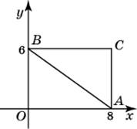
Задача 35
Найдите радиус окружности, описанной около треугольника, вершины которого имеют координаты (8, 0), (0, 6), (8, 6).
R
M
Ответ:5.

Slide 48
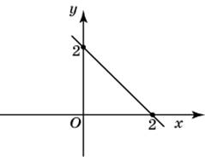
Задача 36
Найдите :
1)угловой коэффициент прямой, проходящей через точки с координатами(2, 0) и (0, 2);
2) угол между
прямой и осью ОХ.
Ответ:-1.
2
α
Ответ:135.
2

Slide 49
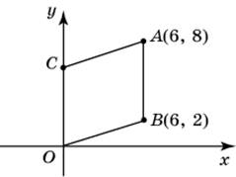
Задача 37
Точки O(0, 0), A(6, 8), B(6, 2) и C являются вершинами параллелограмма. Найдите ординату точки C.
Ответ:6.

Slide 50
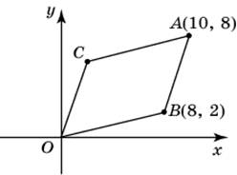
Задача 38
Точки O(0, 0), A(10, 8), B(8, 2) и C являются вершинами параллелограмма. Найдите абсциссу точки C.
Ответ:2.
2
8
10

Slide 51
а(х₁; у₁)
А(х₂; у₂)
kа(kх₁; kу₁)
Векторы
В(х₁; у₁)
b(х₂; у₂)
Координаты вектора АВ(х = х₁ - х₂; у = у₁- у₂)
Длина вектора АВ = √х² + у²= √(х₁-х₂)²+(у₁-у₂)²
Координаты суммы векторов а+b(х₁+х₂ ;у₁+у₂)
Координаты разности векторов а-b(х₁-х₂ ;у₁-у₂)
Координаты вектора умноженного на число:
kа(kх₁; kу₁)

Slide 52
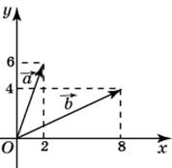
Задача 39
Найдите : 1) ординату вектора а; 2)квадрат длины вектора а; 3) квадрат длины вектора а-b; 4) длину вектора
а+b.
Ответ:6
Ответ:40
Ответ:40
Ответ: 10√2

Slide 53
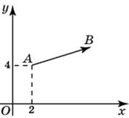
Задача 40
Вектор с началом в точке A(2, 4) имеет координаты (6, 2). Найдите абсциссу точки B.
Ответ:8
8

Slide 54
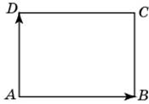
Задача 41
Две стороны прямоугольника ABCD равны 8 и 6 . Найдите длину суммы векторов АВ и АД.
6
Ответ:10
8

Slide 55
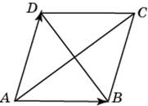
Задача 42
Диагонали ромба ABCD равны 8 и 12. Найдите длину разности векторов:
1)АВ-АД;
2)АД-АВ;
3)АД+АВ. .
Ответ:8
Ответ:8
Ответ:12
8
12

Slide 56
Удачи и успехов!

